Slide 1

Anatomia Comparata
Dipartimento di
Scienze della Vita
Laurea in Scienze e Tecnologie Biologiche
Gabriele Baj
gbaj@units.it
Lezione 10

Slide 2
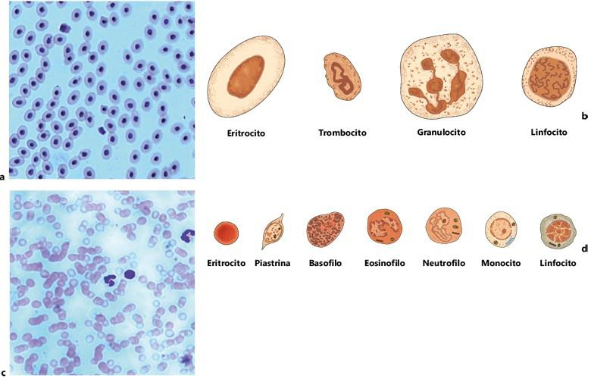
Sangue
Sangue
– Elementi corpuscolati
– Eritrociti
– Leucociti
– Trombociti
– Plasma
ANFIBIO
MAMMIFERO
Vasi sanguigni
– Arterie
– Vene
– Capillari

Slide 3
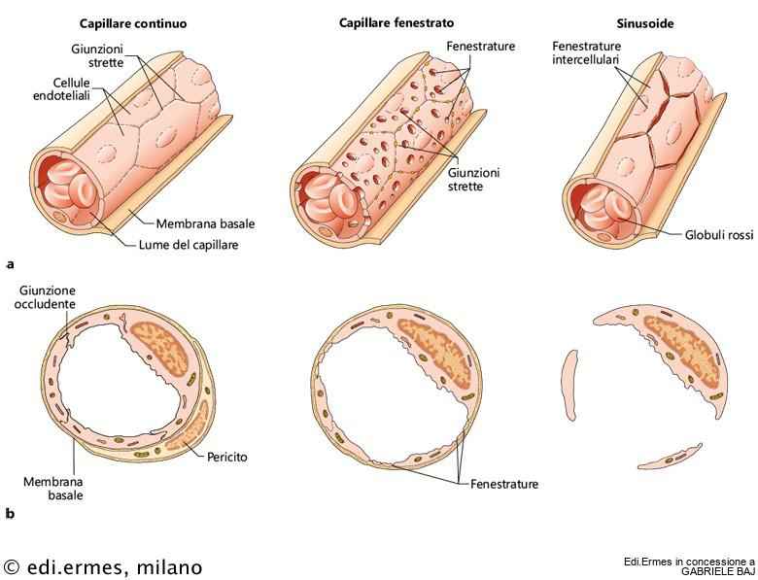
Struttura schematica dei capillari
Fegato
Milza
midollo osseo
glomeruli renali,
ghiandole endocrine
tonaca mucosa gastrointestinale

Slide 4
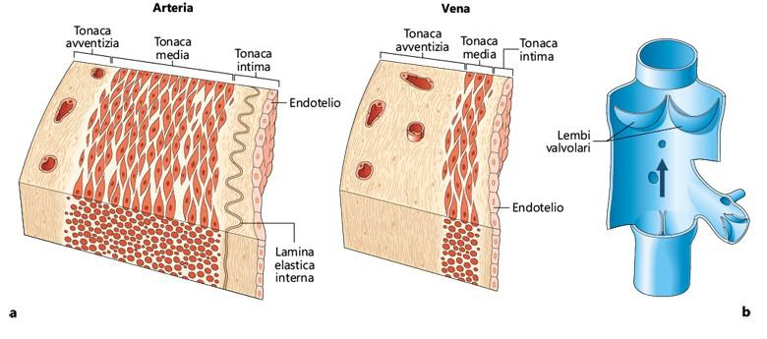
Arterie e vene
quelle di grosso calibro, che partono
dal cuore, sono definite di tipo elastico
di medio calibro sono invece definite di tipo muscolare: hanno il compito di distribuire il sangue agli organi
Le vene di ricezione sono di grosso calibro ed elastiche e fungono da serbatoi di sangue.
Le vene di propulsione, invece, riportano il sangue al cuore e sono generalmente di medio calibro; nella loro parete prevalgono le fibre muscolari lisce e sono provviste di valvole semilunari

Slide 5
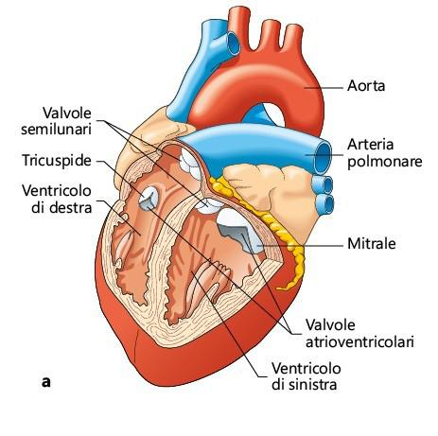
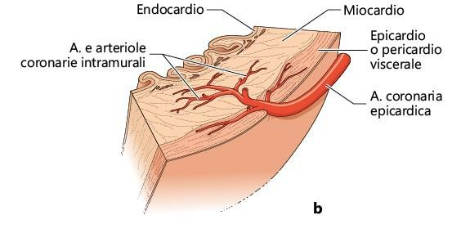
Cuore
Parete del cuore
– Endocardio
– Miocardio
– Epicardio

Slide 6
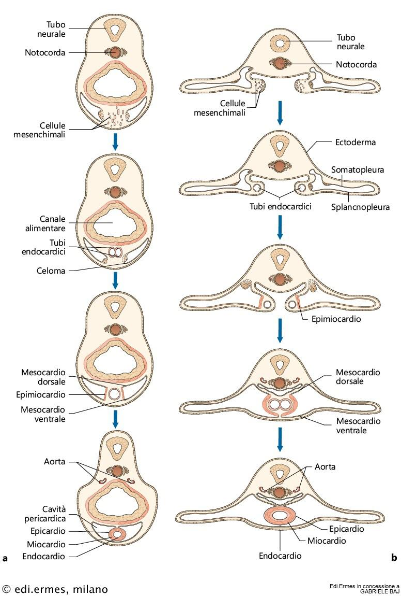
Sviluppo del cuore
a, Schema delle tappe di sviluppo in un embrione di anfibio a segmentazione oloblastica. Formazione di miocardio ed epicardio secondo la teoria classica.
b, Schema delle tappe di sviluppo in un embrione di uccello a segmentazione meroblastica. L’iniziale formazione di due tubi endocardici è comune a tutti i vertebrati: in a i due tubi si fondono precocemente, mentre in b la fusione è più tardiva

Slide 7
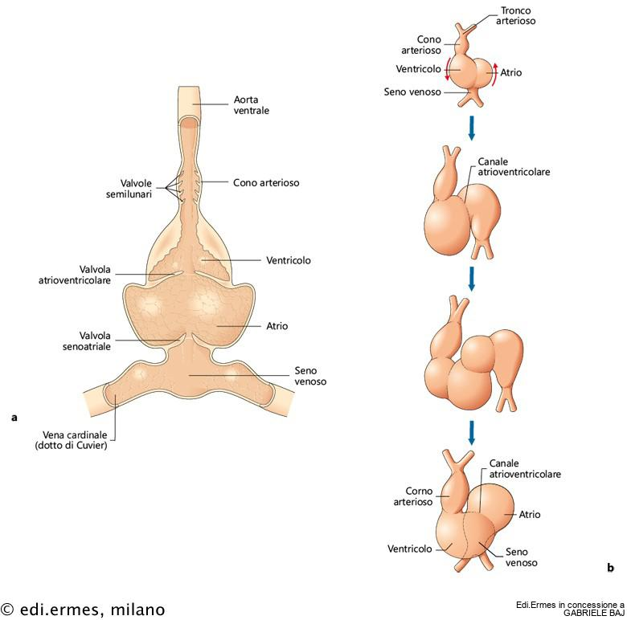
Morfogenesi del cuore
a, Sezione frontale delle concamerazioni del cuore embrionale.
b, Il tubo endocardico, inizialmente rettilineo e biforcato anteriormente e posteriormente, subisce una torsione sul piano frontale e una sul piano sagittale.
Si dimostrano le modificazioni di forma e posizione che le diverse parti dell’abbozzo cardiaco umano subiscono in stadi successivi dello sviluppo.

Slide 8
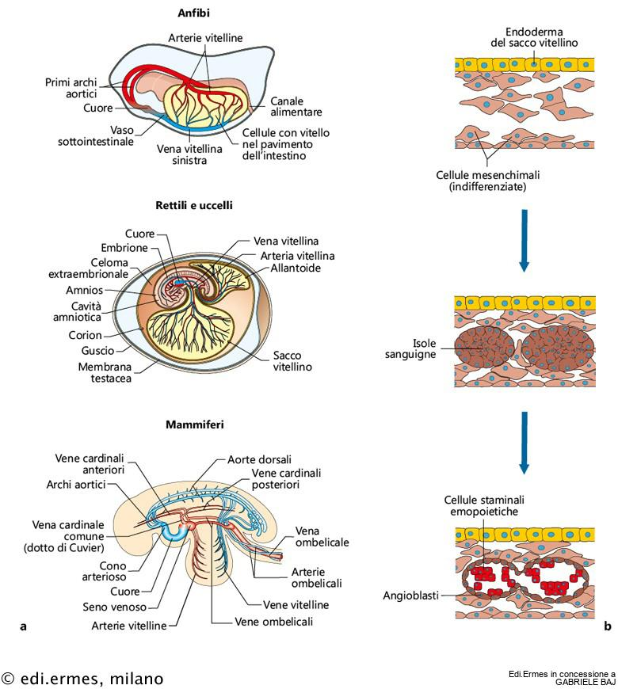
Vascuologenesi
a, Vascolarizzazione degli embrioni di diversi vertebrati. Nella larva di anfibio, i primi vasi si formano ventralmente al canale alimentare dove le cellule del pavimento dell’intestino sono ricche di vitello. Negli embrioni provvisti di sacco vitellino (condroitti, maggior parte degli osteitti, rettili, uccelli e mammiferi) i primi vasi sanguigni si formano nella parete del sacco vitellino. b, Formazione delle isole sanguigne.

Slide 9
l numero degli archi aortici doveva essere elevato nei progenitori degli gnatostomi (circa dieci coppie negli ostracodermi) soprattutto in presenza di una faringe molto sviluppata.
Anche nei ciclostomi tale numero non è stabile ed è più elevato nelle missine (fino a quindici paia) che nelle lamprede (sette paia);
Gli gnatostomi condividono, a livello embrionale, uno schema comune per quanto riguarda sia le concamerazioni cardiache sia il numero di archi aortici. Questi ultimi sono pari a sei paia indicate con la numerazione romana (I-VI, il primo paio è più vicino alla bocca e il sesto più vicino al cuore).

Slide 10
Negli gnatostomi l’evoluzione del sistema circolatorio è strettamente correlata a quella del sistema respiratorio e, quindi, alla transizione dalla respirazione branchiale a quella polmonare, che segna il passaggio dalla circolazione semplice dei pesci a quella doppia dei tetrapodi,
Nei tetrapodi la comparsa del tachimetabolismo comporta l’evoluzione dal modello di:
circolazione doppia e incompleta di anfibi e rettili
2) circolazione doppia e completa di uccelli e mammiferi.
Nei primi il ventricolo unico o parzialmente diviso implica la possibilità di un mescolamento tra sangue ossigenato e non ossigenato (commistio sanguinis).

Slide 11
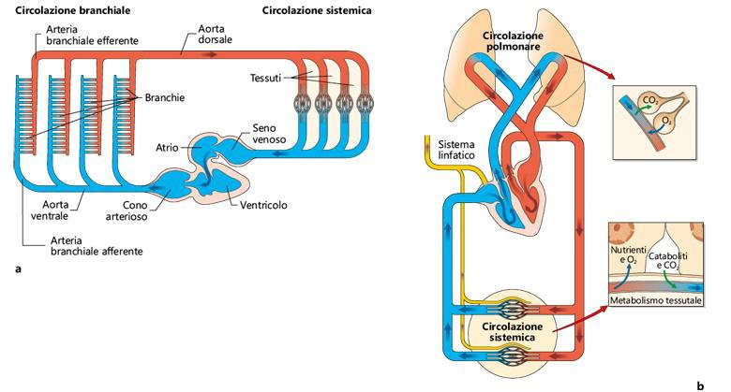
Modelli di circolazione
a, Circolazione semplice nei pesci a respirazione branchiale.
b, Circolazione doppia nei tetrapodi a respirazione polmonare (schema riferibile alla circolazione doppia e completa di uccelli e mammiferi). Le frecce indicano la direzione del flusso sanguigno. O2, ossigeno; CO2, anidride carbonica.

Slide 12
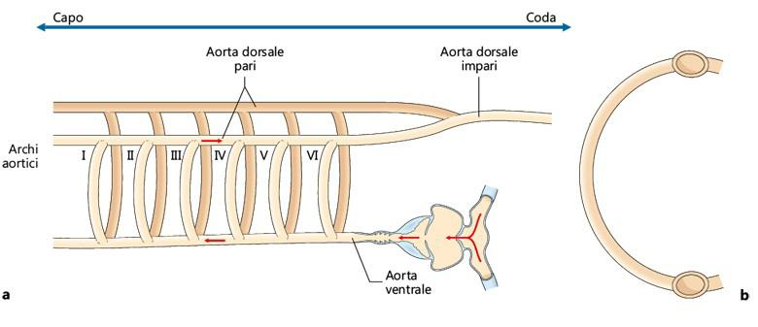
Archi aortici
a, Schema primitivo degli archi aortici (indicati con numeri romani) in visione laterale.
b, Particolare di un arco aortico embrionale in sezione trasversale

Slide 13
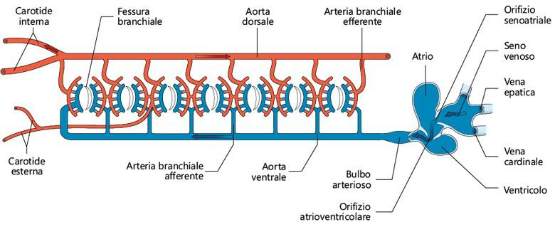
Cuore e archi aortici nei vertebrati primitivamente acquatici: lamprede
6
1
5
4
3
2

Slide 14
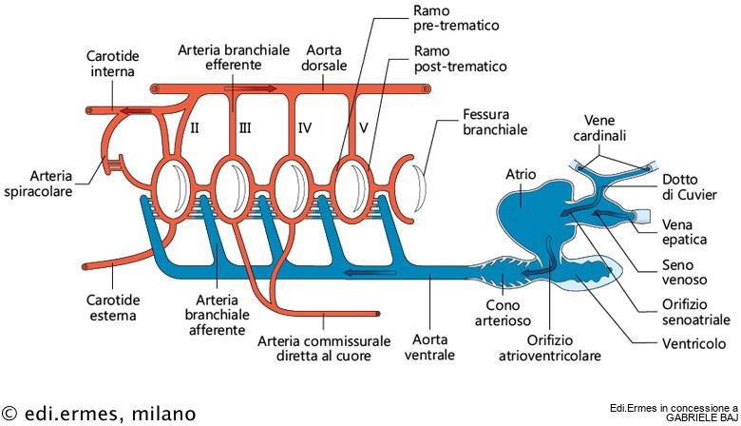
Cuore e archi aortici nei vertebrati primitivamente acquatici: condroitti
4 concamerazioni cardiache

Slide 15
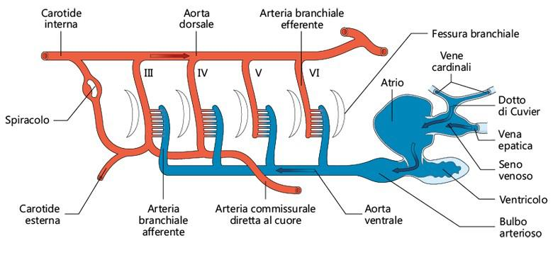
Cuore e archi aortici nei vertebrati primitivamente acquatici: teleostei

Slide 16
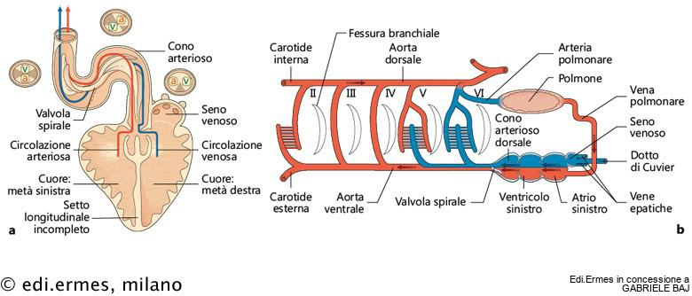
Cuore e archi aortici nei vertebrati primitivamente acquatici: Osteitti dipnoi Protopterus

Slide 17
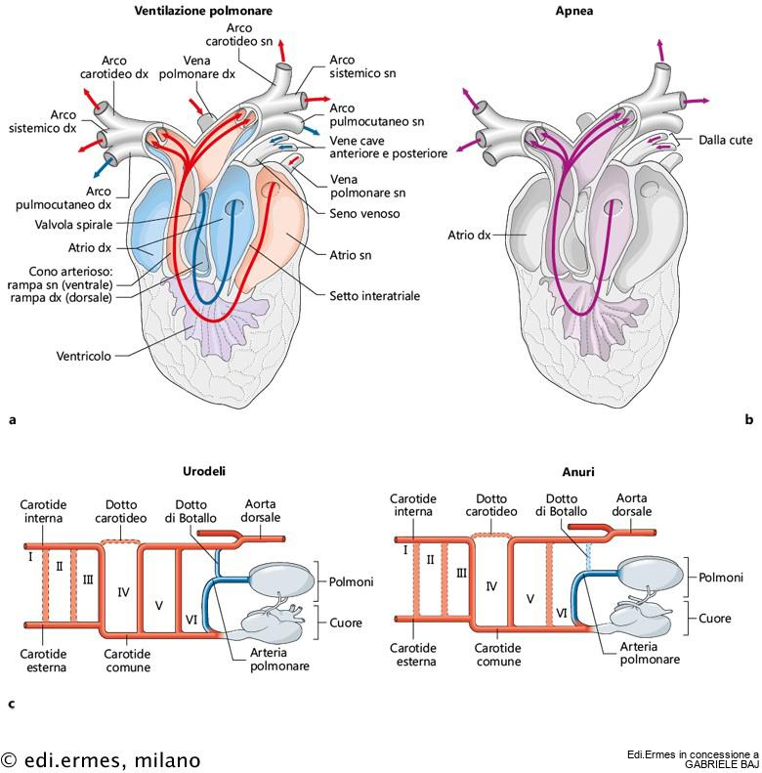
Cuore e archi aortici negli anfibi anuri

Slide 18
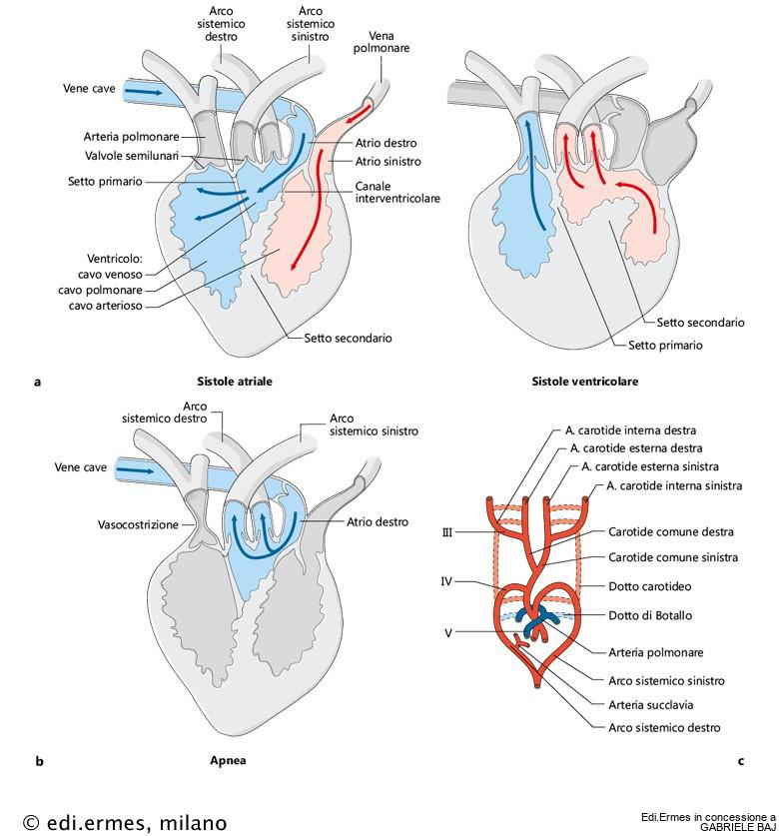
Cuore e circolazione cardiaca dei rettili: cheloni e lepidosauri
Compartimenti del cuore
– Atrio destro
– Atrio sinistro
– Ventricolo
– Cavo polmonare
– Cavo venoso
– Cavo arterioso

Slide 19
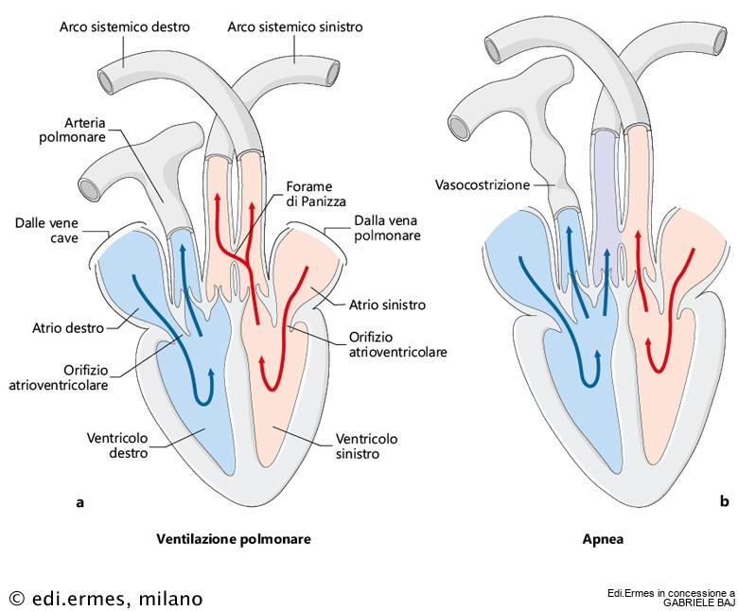
Cuore e circolazione cardiaca dei rettili: coccodrilli
a, Durante la ventilazione polmonare, i due archi sistemici ricevono il sangue ossigenato dal ventricolo sinistro che pompa sangue a pressione più elevata rispetto al destro.
b, Durante l’apnea, la pressione nei due ventricoli raggiunge livelli simili per la vasocostrizione dell’arteria polmonare e i due archi sistemici ricevono sangue da entrambi i ventricoli.

Slide 20
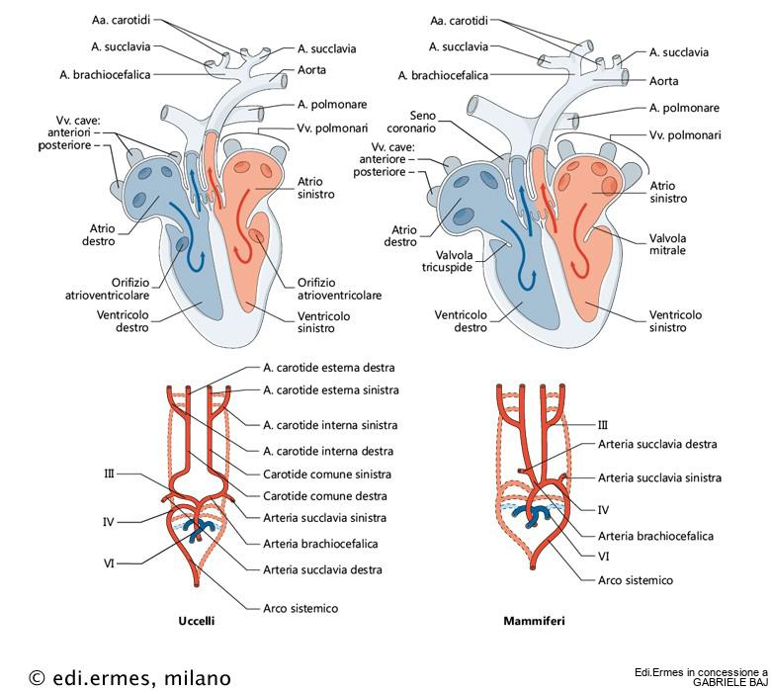
Cuore in sezione frontale visto ventralmente e schemi degli archi aortici di uccelli e mammiferi

Slide 21
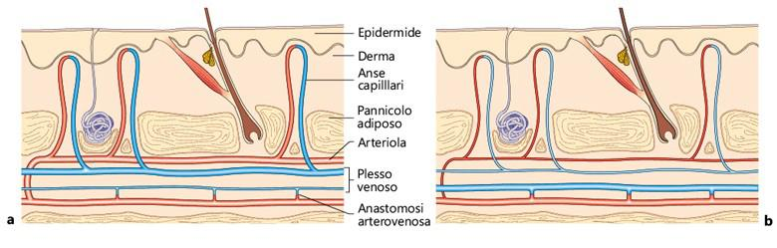
Risposta al caldo (vasodilatazione cutanea)
Risposta al freddo (vasocostrizione cutanea).

Slide 22
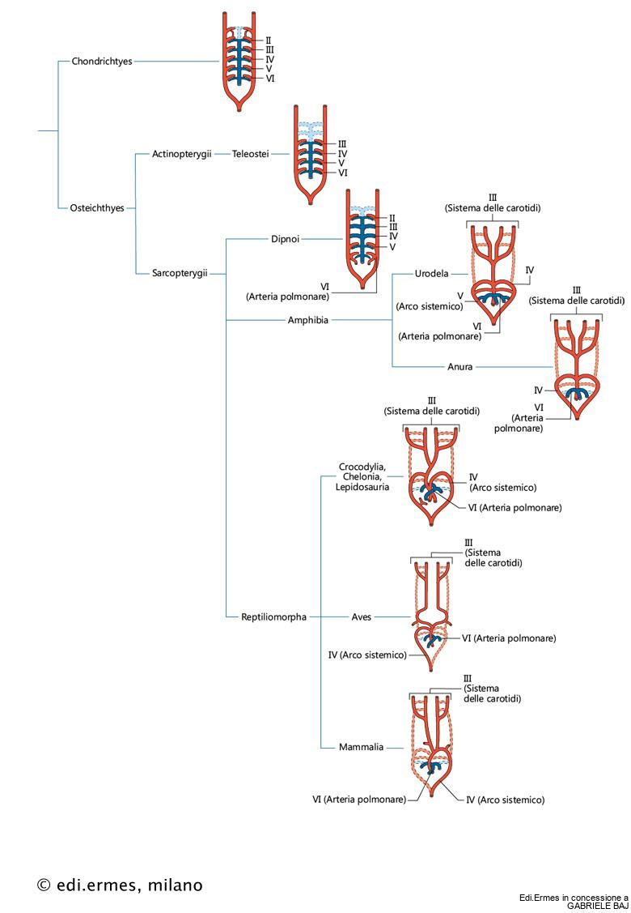
Evoluzione degli archi aortici
Sono riportati gli schemi degli archi aortici, indicati con i numeri romani, nei diversi gruppi di vertebrati gnatostomi.
Si noti come lo schema fondamentale con sei coppie di archi aortici che si dipartono dall’aorta ventrale abbia subìto riduzioni e modifiche nel corso della filogenesi.
In azzurro i vasi che trasportano sangue non ossigenato, in rosso quelli che trasportano sangue ossigenato.
Il tratteggio indica i vasi che scompaiono

Slide 23
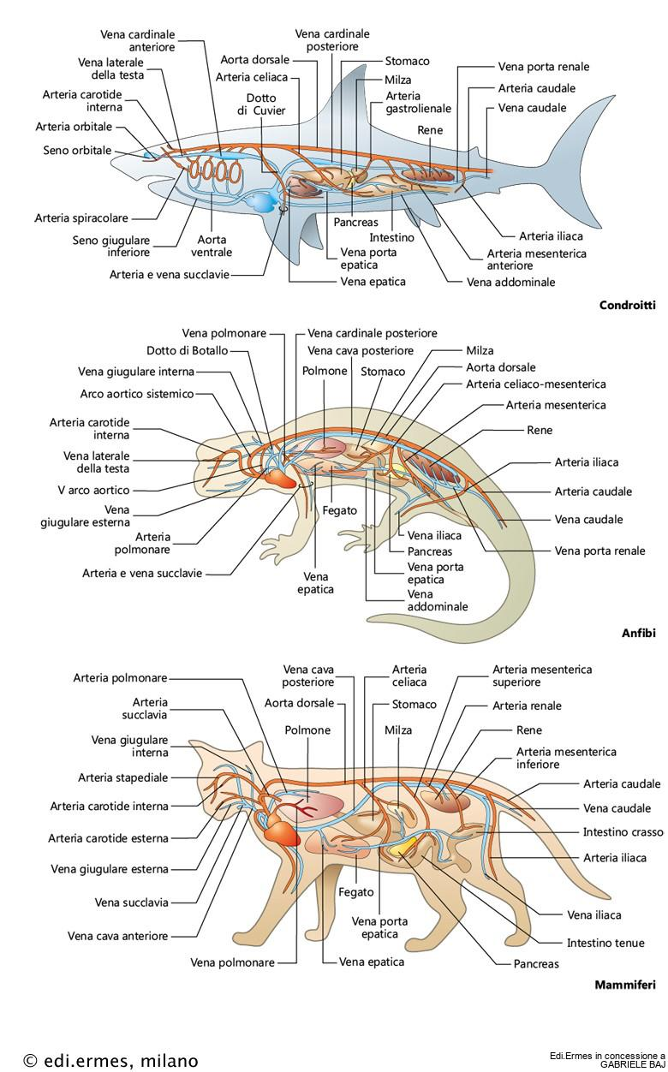
Principali vasi sanguigni
Sistemi venosi embrionali
– Sottointestinale-vitellino
– Delle vene cardinali
– Delle vene addominali
– Delle vene polmonari

Slide 24
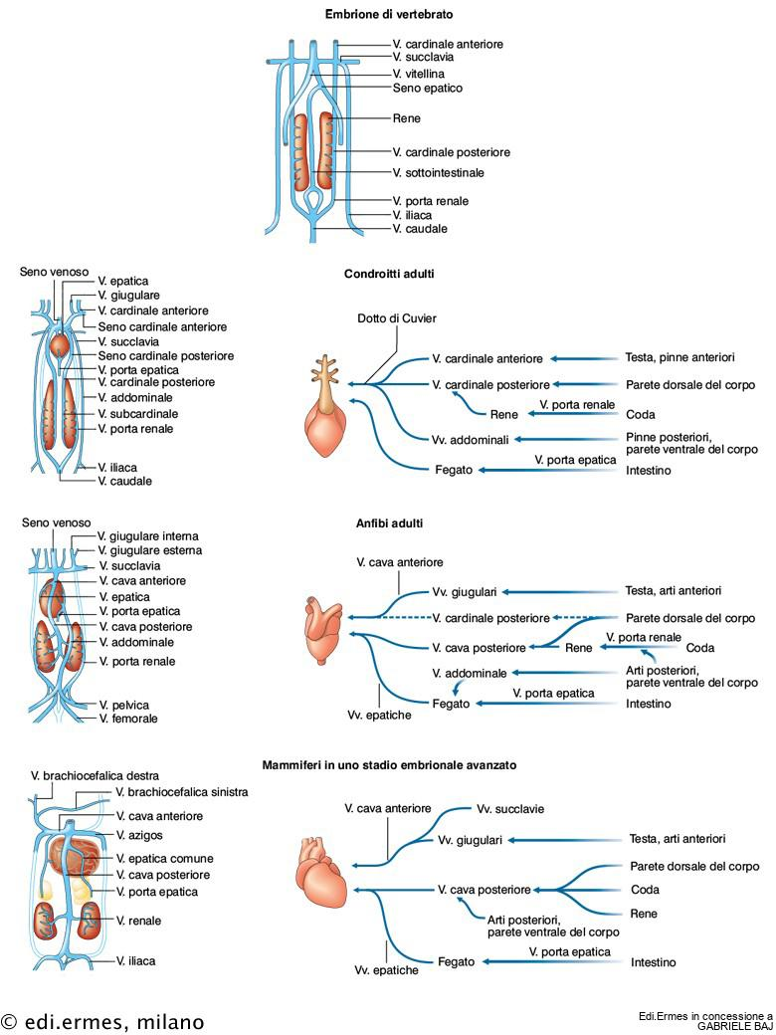
Principali sistemi venosi e diagrammi del flusso venoso
I diagrammi mostrano come la vena porta renale dreni la regione posteriore del corpo in tutti i vertebrati tranne che nei mammiferi, dove tale vaso è destinato a scomparire.
In azzurro, vene; in rosso scuro, fegato e rene; in giallo, residuo del mesonefro nell’embrione di mammifero.

Slide 25
Principali sistemi venosi e diagrammi del flusso venoso
I diagrammi mostrano come la vena porta renale dreni la regione posteriore del corpo in tutti i vertebrati tranne che nei mammiferi, dove tale vaso è destinato a scomparire.
In azzurro, vene; in rosso scuro, fegato e rene; in giallo, residuo del mesonefro nell’embrione di mammifero.

Slide 26
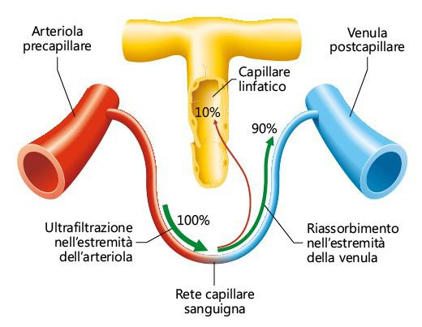
Sistema linfatico in diversi vertebrati
Riporta al sangue circolante l’eccesso di fluidi interstiziali che fuoriescono dai capillari sanguigni nella fase di realizzazione degli scambi tra sangue e tessuti.
Con l’eccezione di anfibi urodeli e gimnofioni, dove sono presenti numerosi cuori linfatici, e dei mammiferi, che ne sono privi, tutti gli altri vertebrati presentano da una a due coppie di cuori linfatici distribuiti in zone differenti del sistema linfatico

Slide 27
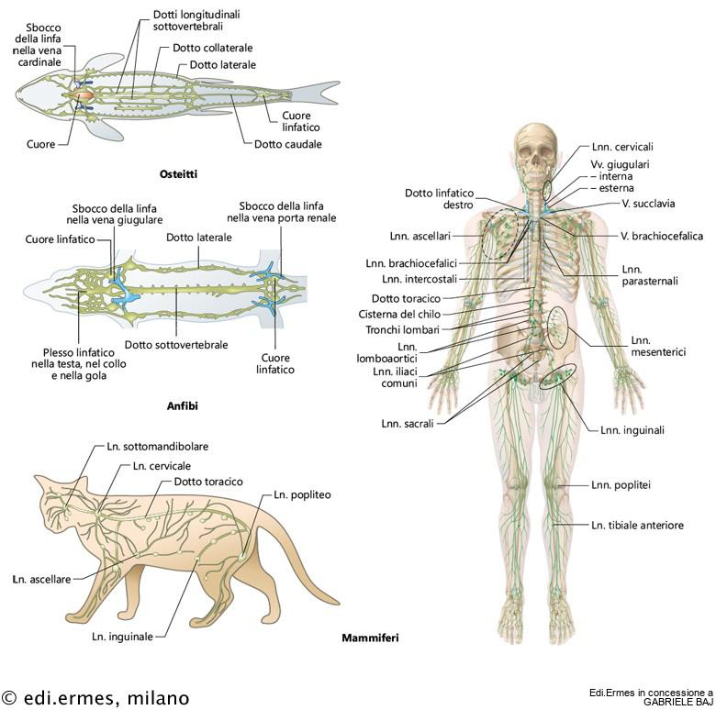
Sistema linfatico in diversi vertebrati
Il sistema linfatico nei pesci è generalmente poco sviluppato; fanno eccezione gli osteitti che presentano un sistema linfatico superficiale e uno profondo.
Negli anfibi è particolarmente sviluppato un sistema linfatico superficiale, caratterizzato da ampi sacchi linfatici localizzati tra la pelle e la muscolatura parietale

Slide 28
Sistema linfatico in diversi vertebrati.
Negli uccelli e nei mammiferi si sviluppa soltanto il sistema profondo, costituito da due dotti toracici nei primi e da un unico dotto toracico nei secondi

Slide 29
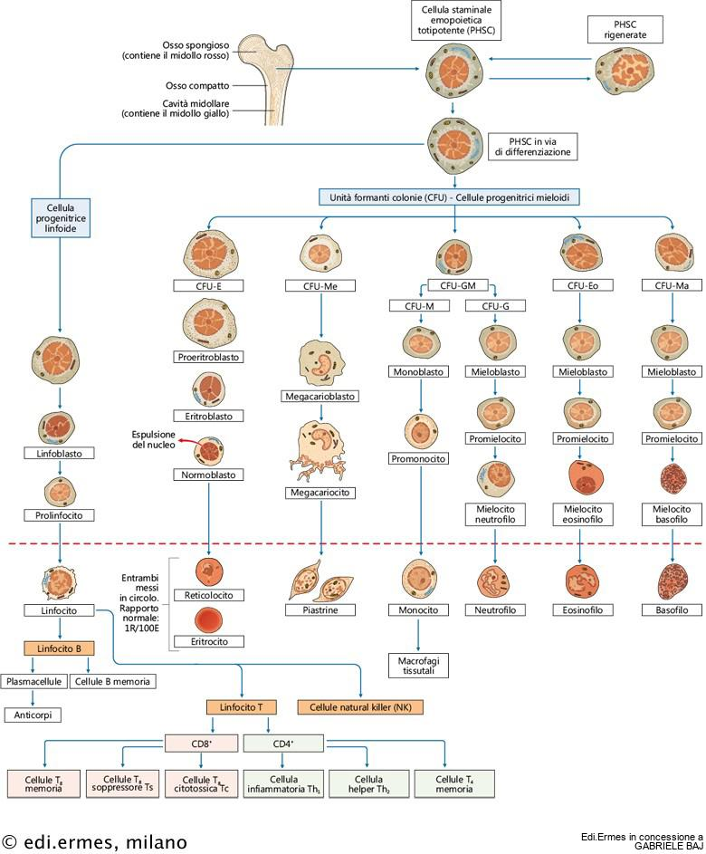
Schema sullo sviluppo degli elementi figurati del sangue
Gli organi emopoietici si distinguono in:
organi mieloidi, adibiti alla produzione di eritrociti, granulociti, monociti e trombociti,
organi linfoidi, destinati alla produzione dei lin-fociti.
Negli anamni gli organi a funzione emopoietica sono molteplici (organo epineurale, organo di Leydig, organo epigonale, milza, rene, midollo osseo)
Negli amnioti le sedi embrionali di formazione degli elementi del sangue sono il fegato, la milza, il timo e il midollo osseo.

Slide 35
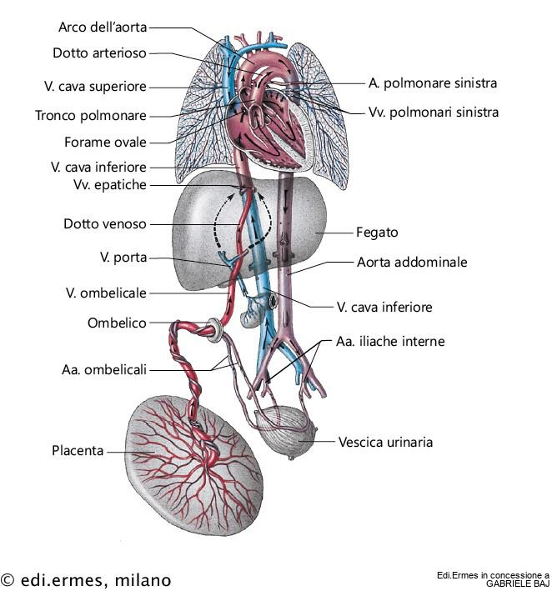
Nel feto il sangue viene deviato da destra verso sinistra attraverso il forame ovale, che lascia passare il sangue dall’atrio destro a quello sinistro, e attraverso il dotto arterioso, che permette di dirottare il sangue verso l’aorta dorsale. Il dotto venoso (o di Aranzio) permette al sangue ossigenato proveniente dalla placenta di evitare il fegato. Nell’uomo diverse anomalie congenite riguardano la mancata o parziale chiusura del forame ovale.

